Slide 1
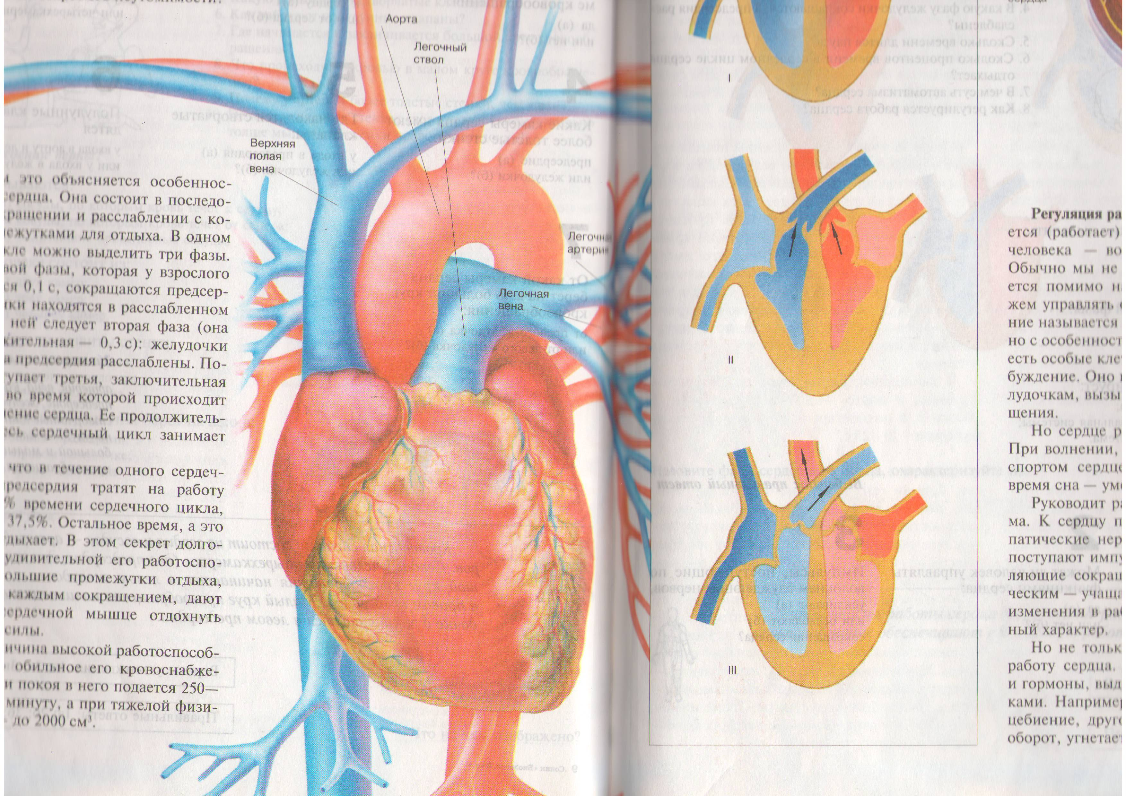


Slide 2
Тема урока
Строение
сердца

Slide 3
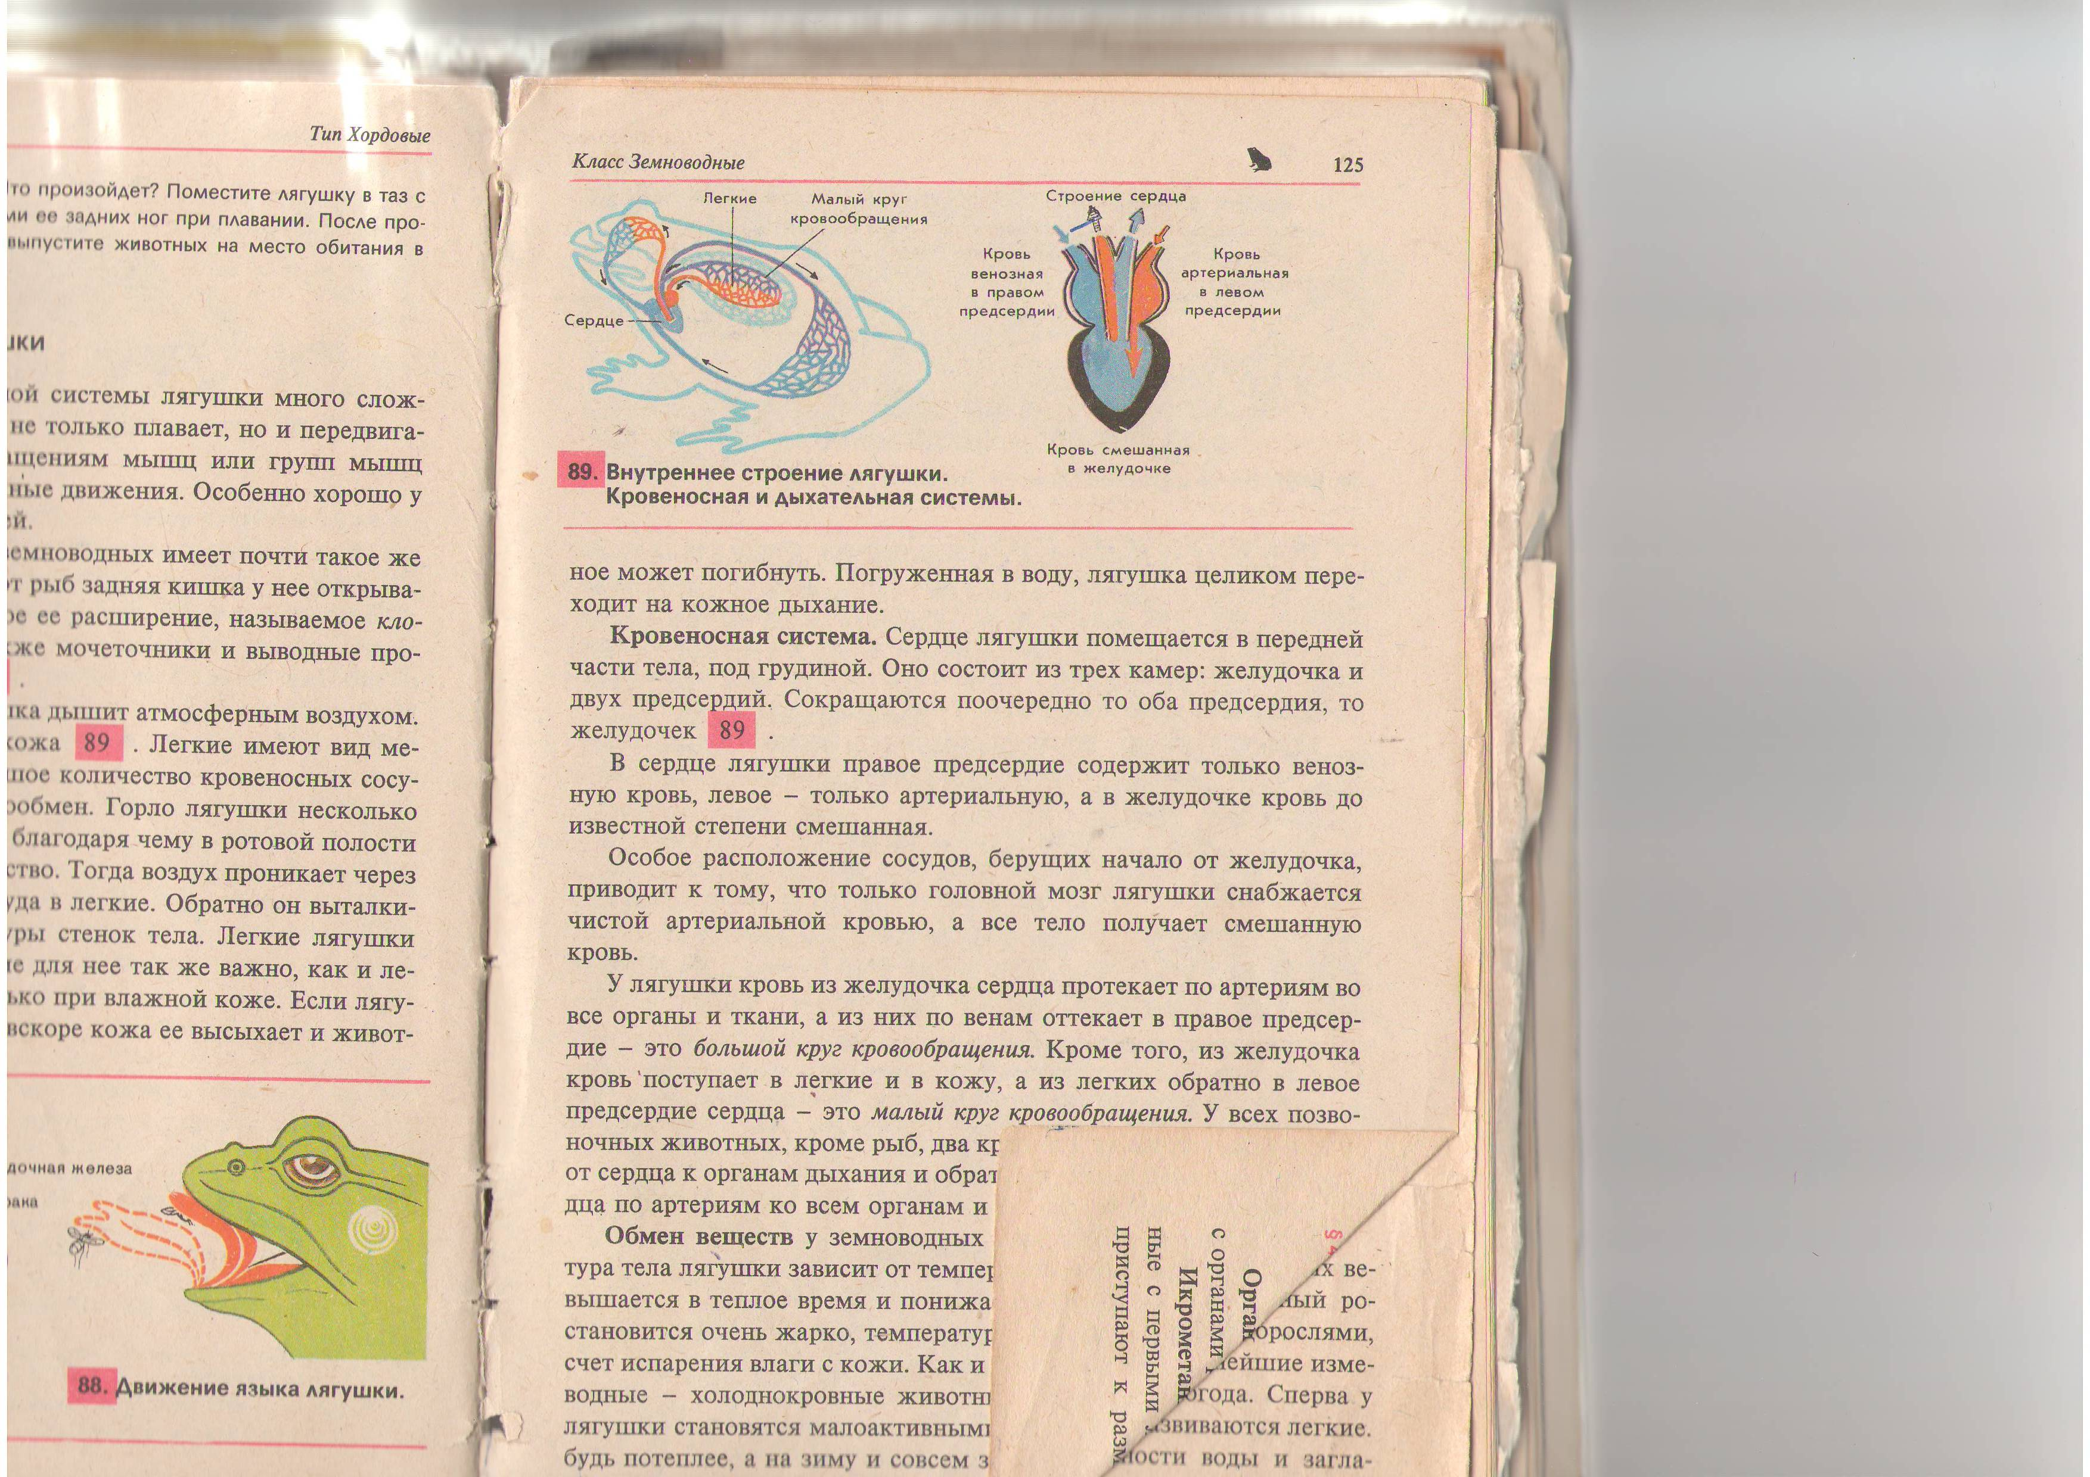
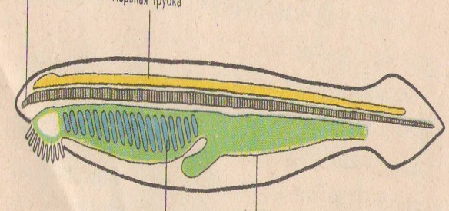
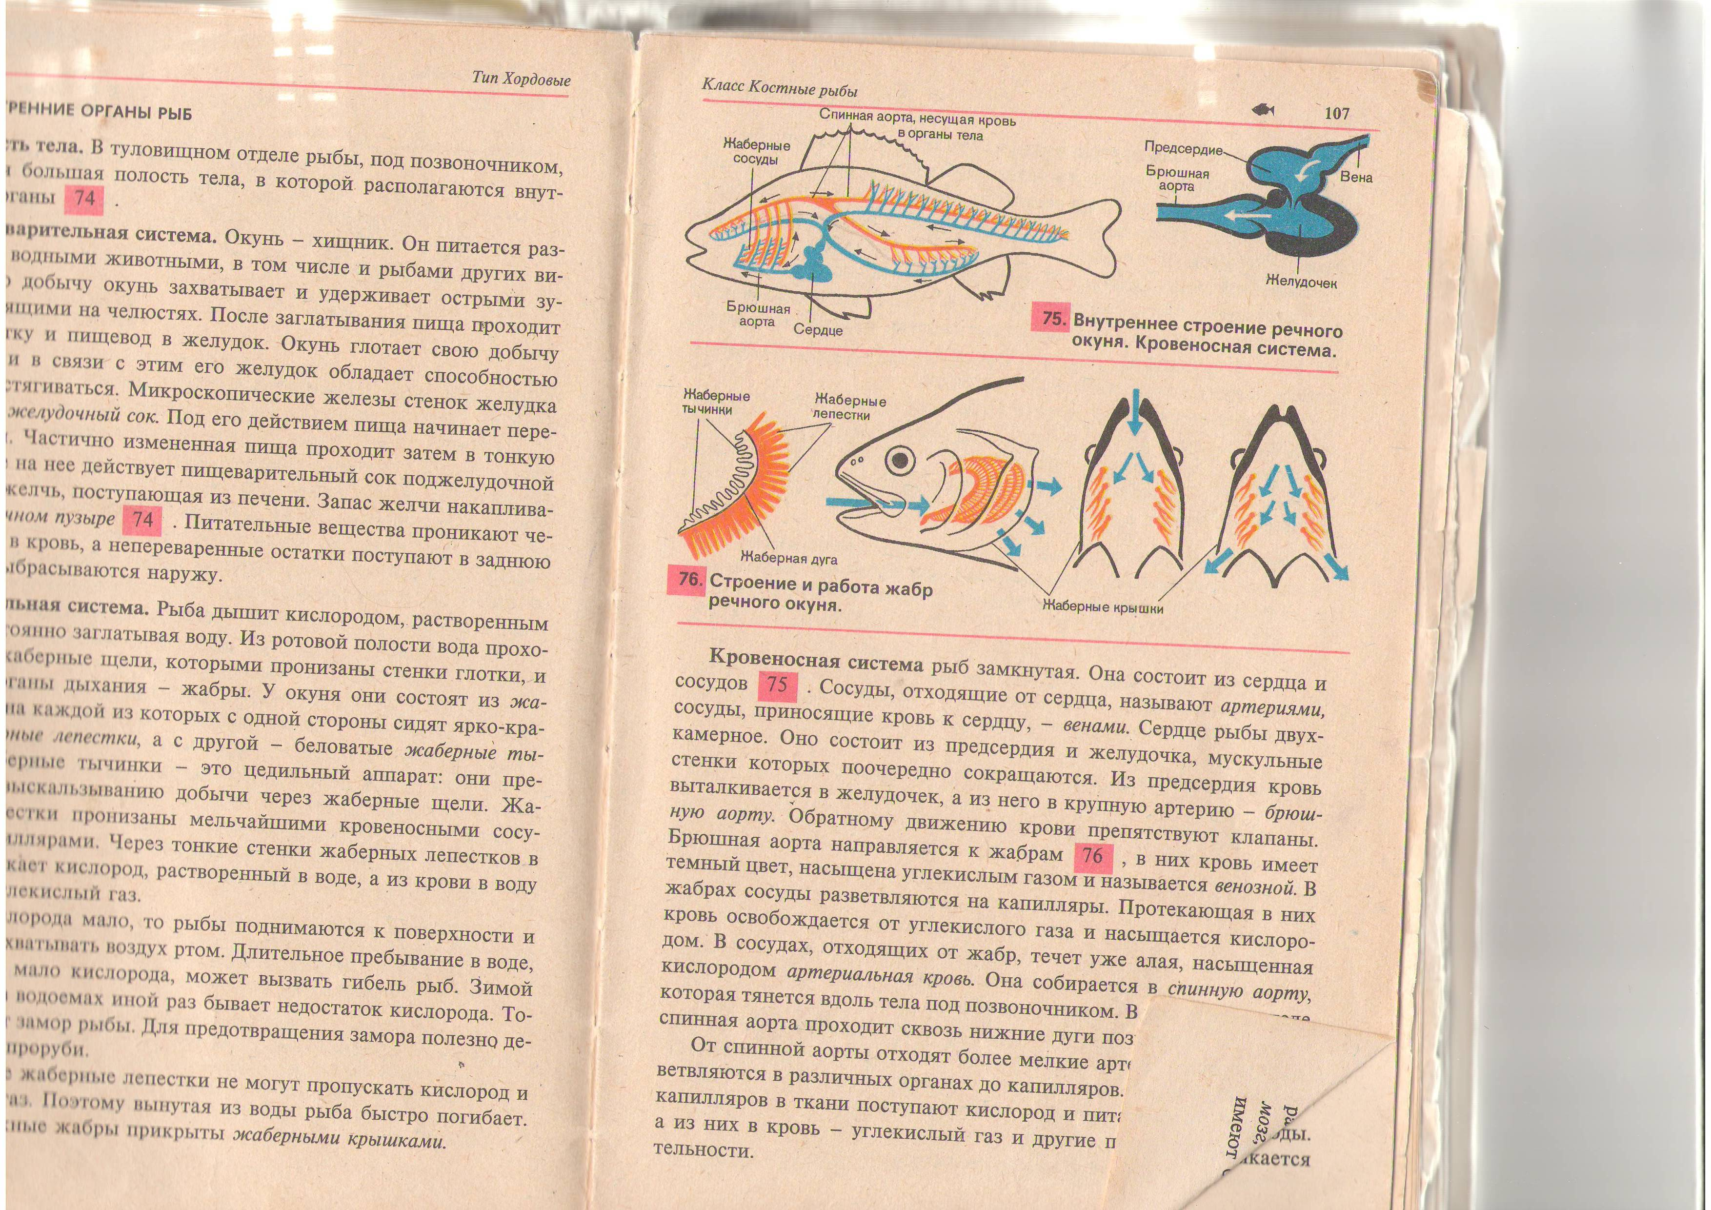
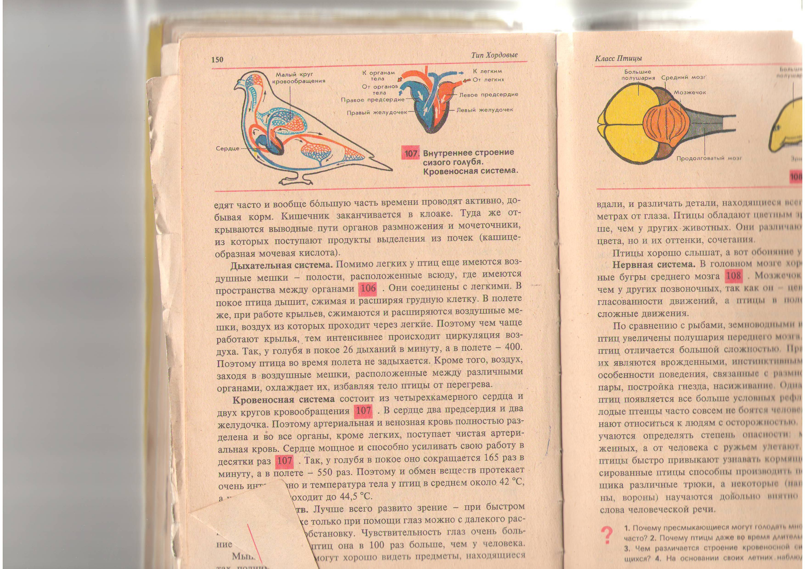
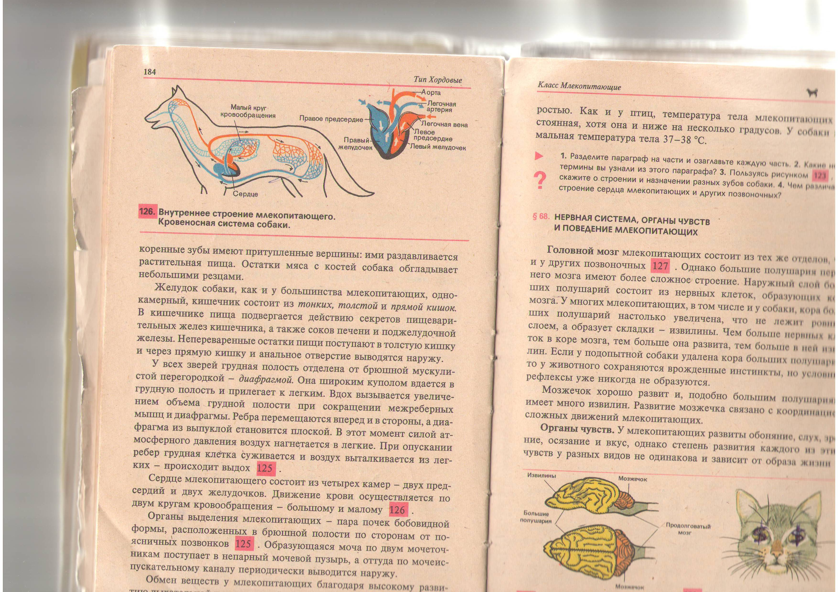
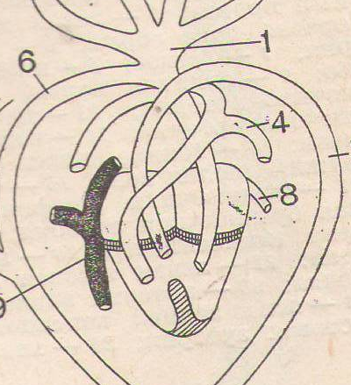
Эволюция сердца от ланцетника до млекопитающих

Slide 5
Биологические понятия
левое предсердие правое предсердие
левый желудочек правый желудочек
четырехкамерное сердце артериальная кровь венозная кровь
межжелудочковая перегородка
полулунные клапаны
трехстворчатый клапан
двустворчатый клапан
эпикард миокард эндокард

Slide 6

«Я знаю о сердце»
левое предсердие
правое предсердие
левый желудочек
правый желудочек
четырехкамерное сердце
артериальная кровь
венозная кровь
межжелудочковая перегородка

Slide 7
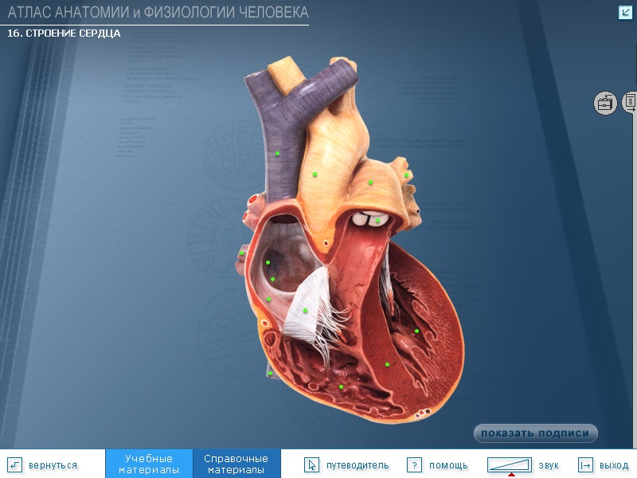
Учебно – тематическая карта

Slide 8
«Я не знаю о сердце»
полулунные клапаны
трехстворчатый клапан
двустворчатый клапан
эпикард
миокард
эндокард

Slide 10
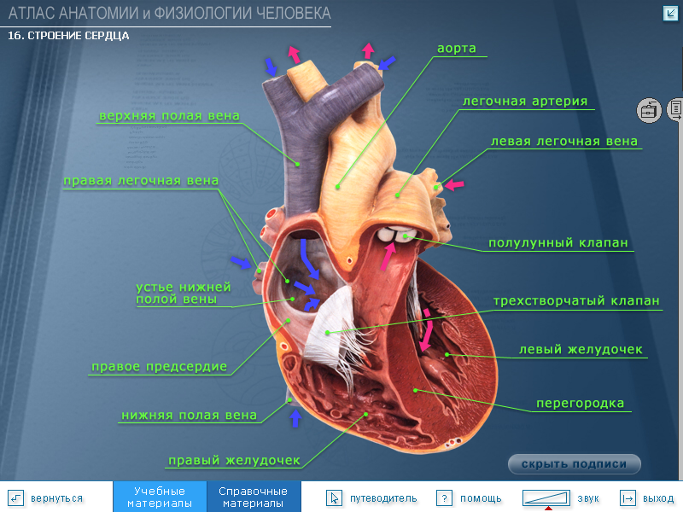

Slide 11
Закрепление
1. Сердце человека:
А) двухкамерное
Б)трехкамерное
В)четырехкамерное

Slide 12
2. Какие клапаны находятся у основания крупных сосудов:
А) Створчатые
Б)Полулунные

Slide 13
3. Наиболее хорошо развиты стенки:
А) левого предсердия
Б) правого желудочка
В) левого желудочка

Slide 14
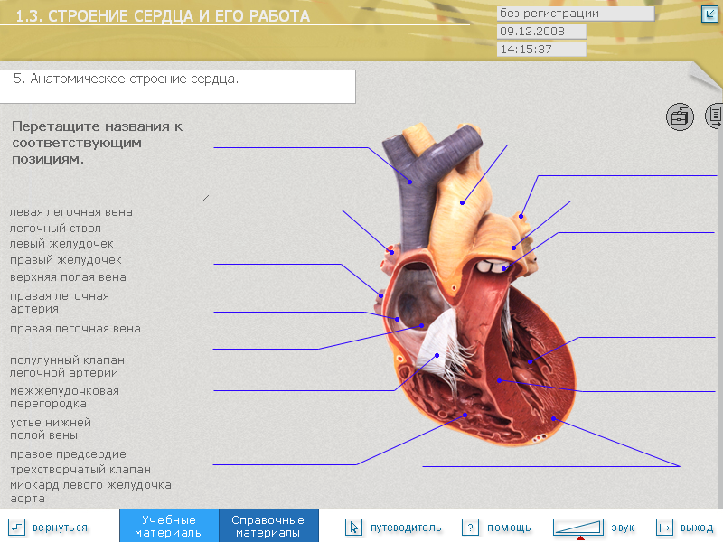
Межжелудочковая перегородка 5. Полулунные клапаны
2. Трехстворчатый клапан 6 Правое предсердие
3. Двухстворчатый клапан 7. Левое предсердие
4. Левый желудочек 8. Правый желудочек
9. Миокард

Slide 15
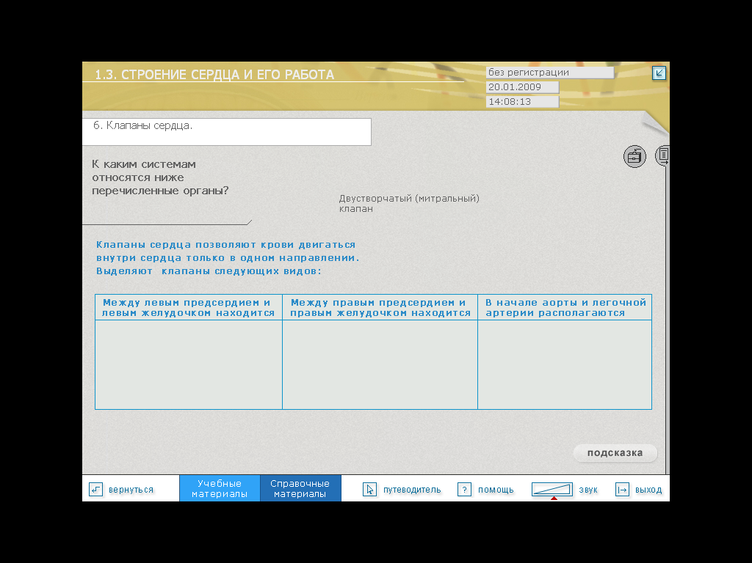
Заполните таблицу

Slide 16
Биологическая задача
Сколько литров крови перекачивает сердце человека за 1 час и за сутки, если оно сокращается в среднем 70 раз в минуту, выбрасывая при каждом сокращении из 2–х желудочков 0,15 литров крови.

